Slide 1
HTML5
Mustafa Rafie
Seminar aus BIS (4152)
LV Leiter: Univ.Prof. Dr. Rony G. Flatscher

Slide 2
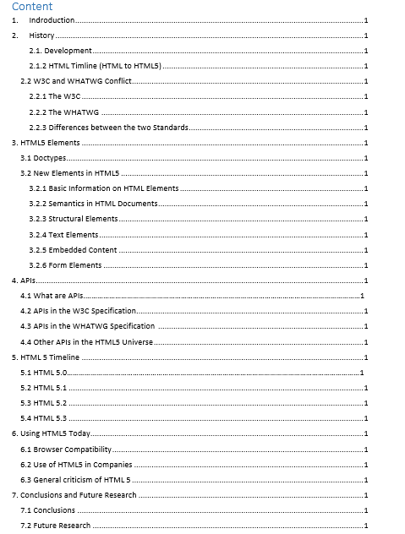
Content 3.0

Slide 3
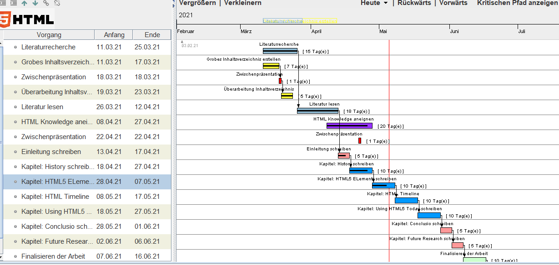
Gantt Chart

